Slide 1

Μαθαίνω Ελληνικά
6. Σχολικά αντικείμενα
Δρ Ελένη Χαραλάμπους

Slide 2


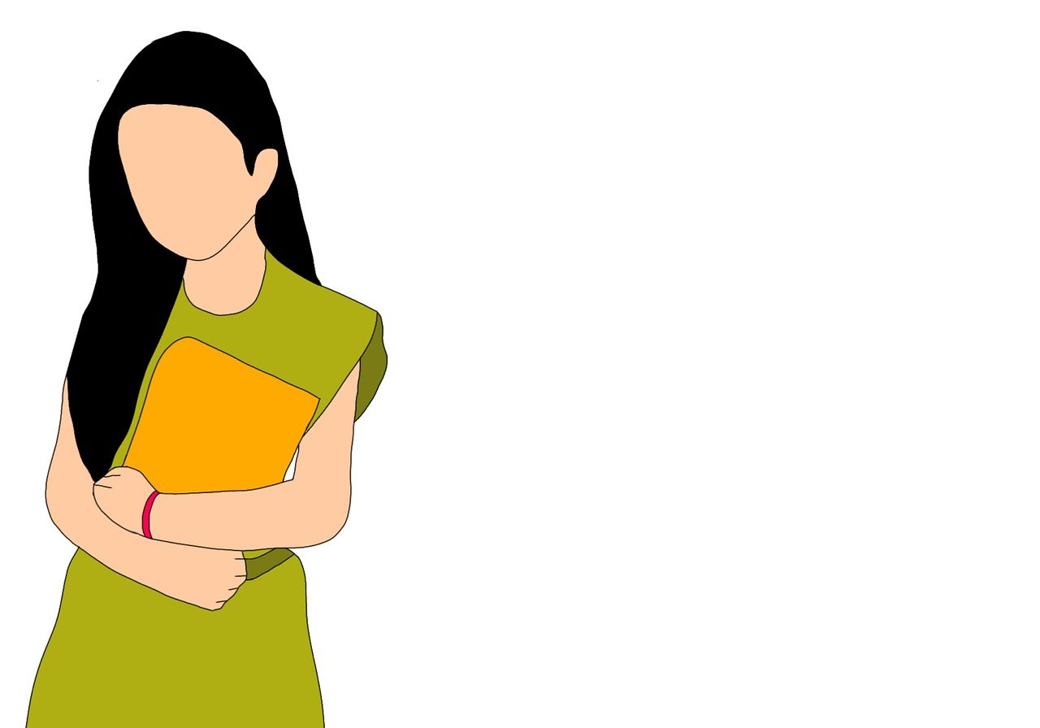

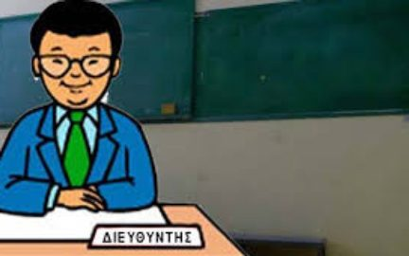

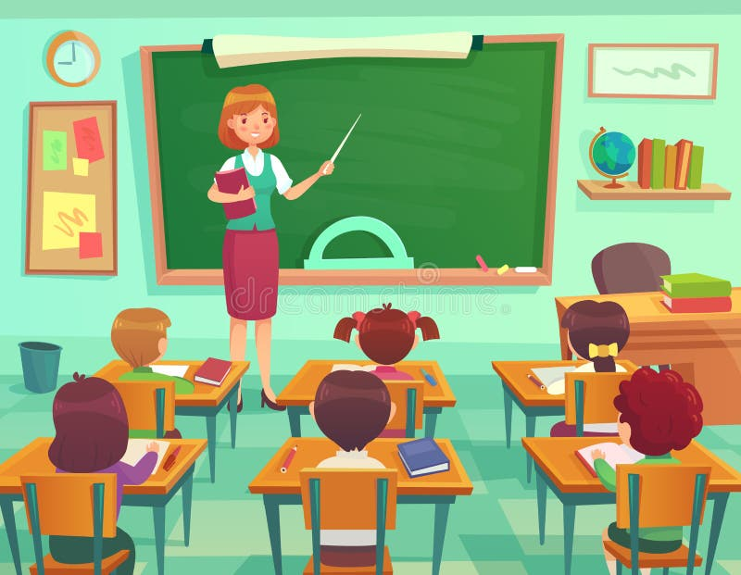
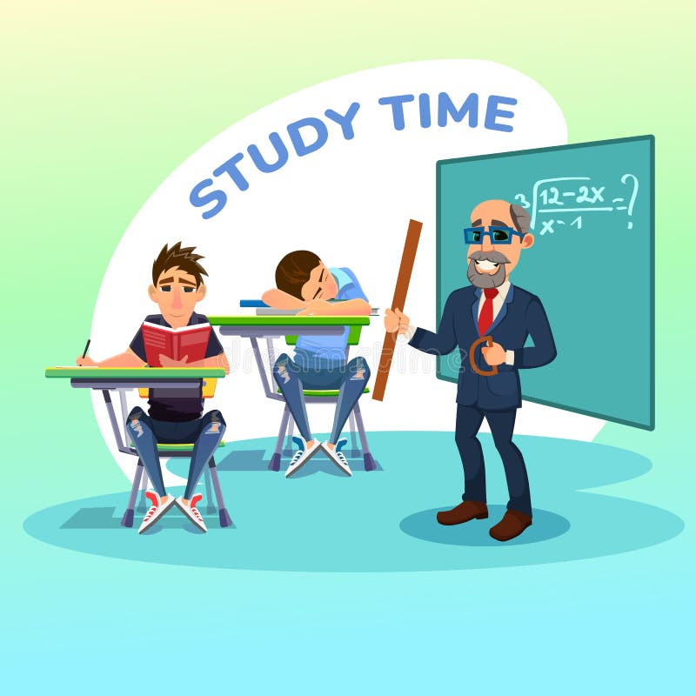
δημοτικό
γυμνάσιο
Ημερομηνία :
δάσκαλος / δασκάλα
καθηγητής / καθηγήτρια
διευθυντής / διευθύντρια
διευθυντής / διευθύντρια

Slide 3
Σήμερα είναι ______, __ Σεπτεμβρίου 202_ (__/09/202_).Τώρα είμαστε στο φθινόπωρο.

Slide 4
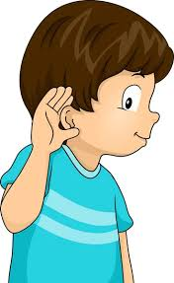

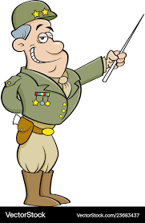
Κατανόηση προφορικού λόγου
Άκουσε!

Slide 5
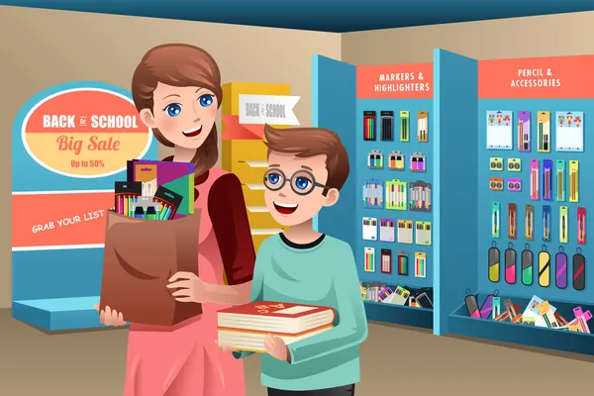
Για το σχολείο χρειάζομαι μια __________, μερικά _______ και τα βιβλία μου. Μέσα στην __________μου πρέπει να έχω _______, _______και μια________. Επίσης, χρειάζομαι ένα παγούρι για νερό.
Τι χρειάζεσαι για το σχολείο;

Slide 6
Για το σχολείο χρειάζομαι μια τσάντα, μερικά τετράδια και τα βιβλία μου. Μέσα στην κασετίνα μου πρέπει να έχω μολύβια, στυλό και μια γόμα. Επίσης, χρειάζομαι ένα παγούρι για νερό.
Τι χρειάζεσαι για το σχολείο;

Slide 7
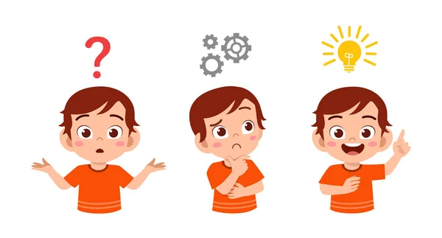

Slide 8
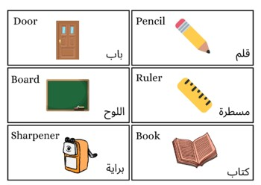

Slide 9


Slide 10
μολύβι
πόρτα
χάρακας
πίνακας
ξύστρα
βιβλίο

Slide 12
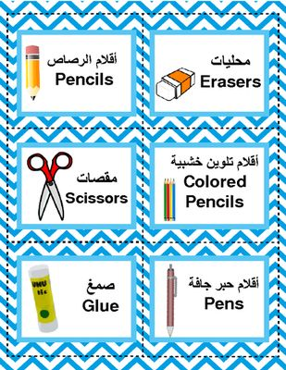

Slide 14
μολύβι
σβηστήρι/γόμα/ γομολάστιχα
ψαλίδι
χρωματιστά
κόλλα/γόμα
στιλό/πένα

Slide 16
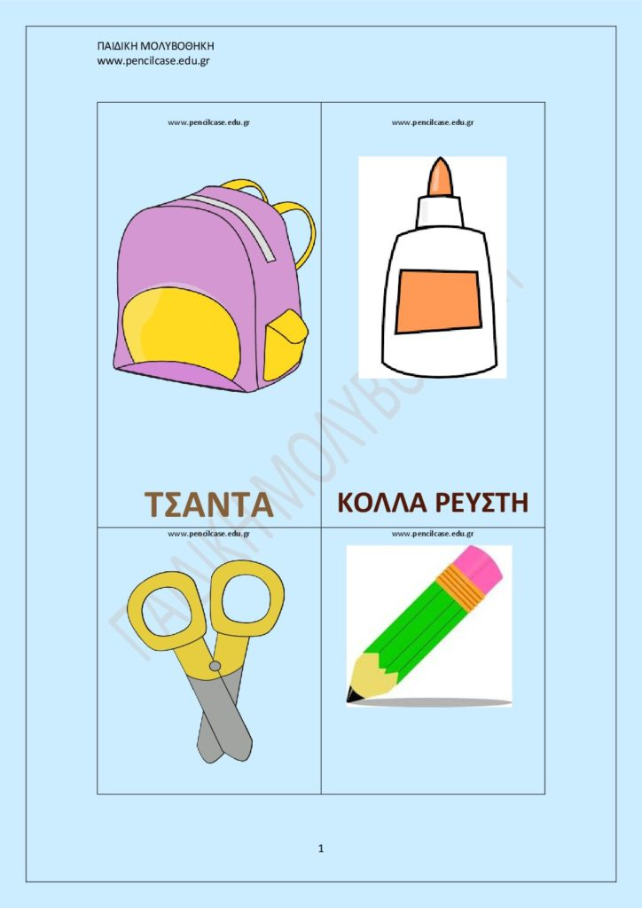

Slide 18
ψαλίδι
μολύβι

Slide 20
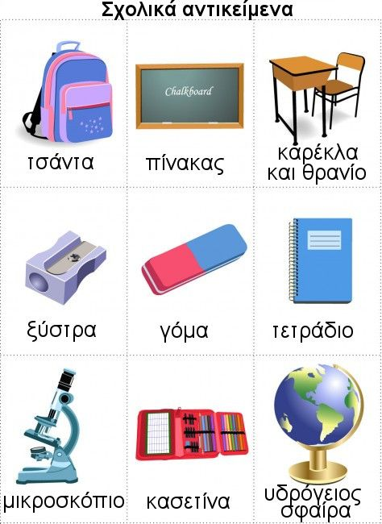

Slide 24
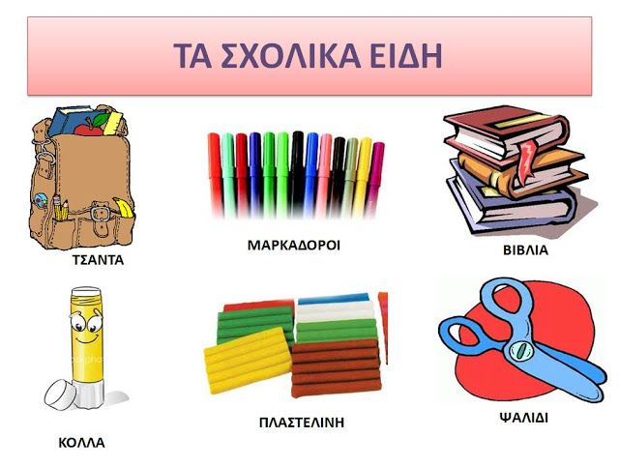

Slide 27
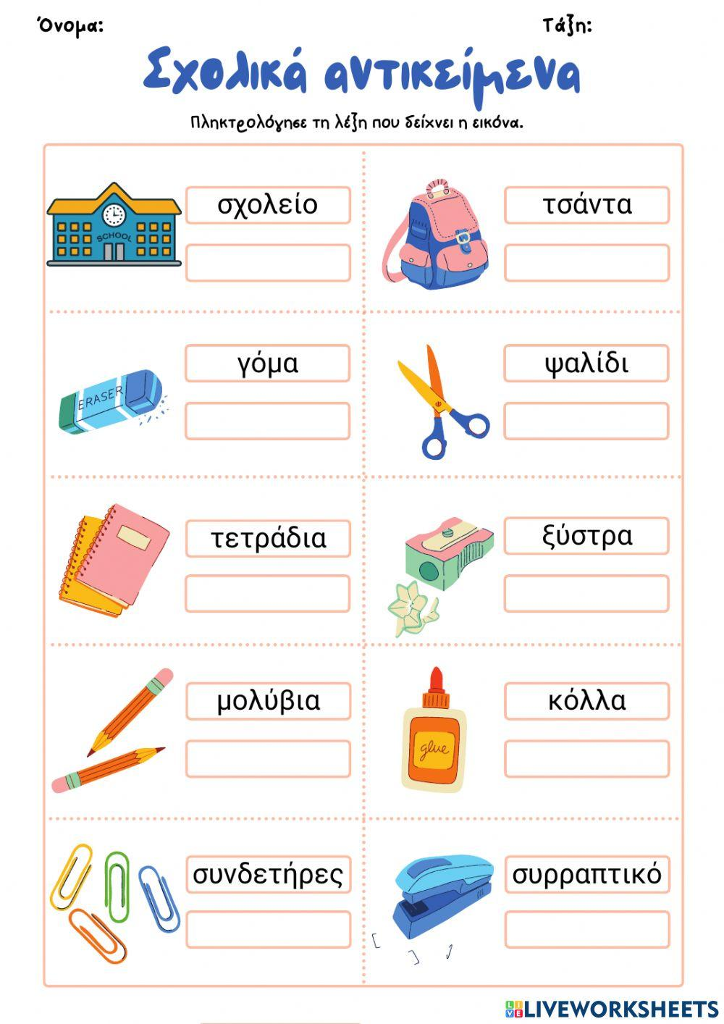

Slide 28

Αυτοαξιολόγηση στο σπίτι

Slide 29
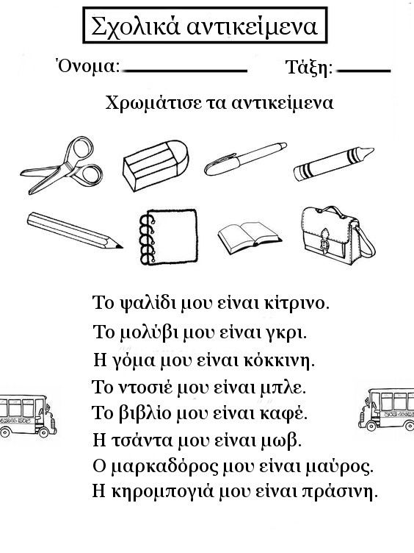
7
1
3
5
6
2
4
8

Slide 30
Χρειάζομαι __________________.
Τι χρειάζεσαι για το σχολείο;

Slide 31

Διάλειμμα
Διάλειμμα
Διάλειμμα
Διάλειμμα
Διάλειμμα

Slide 32

www.e-charalambous.com

